Slide 1


420-3Q5-RA
Développement d’applications en
intelligence d’affaires
SESSION
A-2023
ENSEIGNANT
Marco Guay
C05

Slide 2

Invocation de méthodes
à partir du XAML

Slide 3
Invoquer une méthode sans paramètre
Nouvelle solution VStudio: DemoMethodes (projet WPF)
Nouveau projet Affaires:
Classe Calculateur.cs
Projet UI, ajouter la référence à Affaires
Ajouter le namespace (XAML)
public class Calculateur
{
public double calculerPI()
{
return 3.14159;
}
}
xmlns:local="clr-namespace:DemoMethodes_UI"
xmlns:metier="clr-namespace:DemoMethodes_Affaires;assembly=DemoMethodes_Affaires"
mc:Ignorable="d"
Title="MainWindow" Height="450" Width="800">

Slide 4
Invoquer une méthode sans paramètre (suite)
Déclarons une ressource à même XAML:
Et la maquette XAML invoquant la méthode:
<Window.Resources>
<ObjectDataProvider x:Key="refCalcPI"
ObjectType="{x:Type metier:Calculateur}"
MethodName="calculerPI"/>
</Window.Resources>
<StackPanel>
<TextBlock Text="{Binding Source={StaticResource refCalcPI}, Mode=OneWay}"
FontSize="36"/>
</StackPanel>

Slide 5
Méthode paramétrée
Calculateur.cs (ajouter)
Débutons la déclaration pour cette méthode en XML:
public double calculerCarre(double valeur)
{
return Math.Pow(valeur, 2);
// ou simplement: return valeur * valeur;
}
<ObjectDataProvider x:Key="refCalcCarre"
ObjectType="{x:Type metier:Calculateur}"
MethodName="calculerCarre">
<ObjectDataProvider.MethodParameters>
</ObjectDataProvider.MethodParameters>
</ObjectDataProvider>

Slide 6
Méthode paramétrée (suite)
Le paramètre à fournir est de type "double",
les déclarations doivent être des objets.
On va déclarer un System.Double mais avant, ajoutons le namespace requis.
Complétons le paramètre manquant en fournissant une valeur par défaut.
xmlns:sys="clr-namespace:System;assembly=mscorlib"
<ObjectDataProvider.MethodParameters>
<sys:Double>4</sys:Double>
</ObjectDataProvider.MethodParameters>

Slide 7
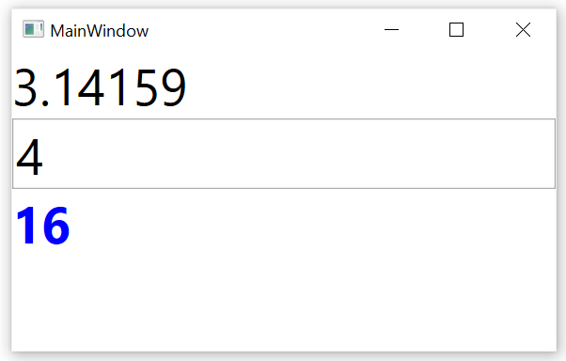
Méthode paramétrée (suite-2)
Utilisons un TextBox pour afficher ce paramètre:
Il reste l'appel de la méthode à faire:
<TextBox Text="{Binding Source={StaticResource refCalcCarre},
Path=MethodParameters[0],
Mode=OneWay,
BindsDirectlyToSource=True}"
FontSize="36"/>
<TextBlock Text="{Binding Source={StaticResource refCalcCarre},Mode=OneWay}"
FontSize="36"
Foreground="Blue"
FontWeight="Bold"/>

Slide 8

Convertisseur
https://tron.fandom.com/wiki/Digitization

Slide 9
Modifier le TextBox...
Qu'arrive-t-il si on change le Mode pour TwoWay pour le TextBox?
Essayons-le.
Rien? Peut-être pas d'événement généré.
<TextBox Text="{Binding Source={StaticResource refCalcCarre},
Path=MethodParameters[0],
Mode=TwoWay,
BindsDirectlyToSource=True}"
FontSize="36"/>

Slide 10
Modifier le TextBox... (suite)
Ajoutons un UpdateSourceTrigger à PropertyChanged.
Le résultat disparaît !!! La cause?
Problème de conversion d'un string vers un double.
Il faut se créer un convertisseur...
<TextBox Text="{Binding Source={StaticResource refCalcCarre},
Path=MethodParameters[0],
UpdateSourceTrigger=PropertyChanged,
Mode=TwoWay,
BindsDirectlyToSource=True}"
FontSize="36"/>

Slide 11
Convertisseur
Créer une nouvelle classe (sous UI) nommée ConvertisseurDoubleString
Ajoutons l'annotation qui documente la conversion (aide VisualStudio/XAML Designer à déterminer les types)
Implémenter IValueConverter:
Convert : double vers string
ConvertBack: string vers double
La signature étant complexe, demandons à Visual Studio de les générer
[ValueConversion(typeof(string), typeof(double))]

Slide 12
Convertisseur (suite)
[ValueConversion(typeof(string), typeof(double))]
public class ConvertisseurDoubleString : IValueConverter
{
public object Convert(object value, Type targetType,
object parameter, CultureInfo culture)
{
throw new NotImplementedException();
}
public object ConvertBack(object value, Type targetType,
object parameter, CultureInfo culture)
{
throw new NotImplementedException();
}
}

Slide 13
Tricher un peu...
On va forcer que le séparateur décimal soit au format américain.
public partial class App : Application
{
public App()
{
Thread.CurrentThread.CurrentCulture =
new System.Globalization.CultureInfo("en-US");
Thread.CurrentThread.CurrentUICulture =
new System.Globalization.CultureInfo("en-US");
}
}

Slide 14
Implémentation du convertisseur
public object Convert(object value, Type targetType,
object parameter, CultureInfo culture)
{
return value.ToString();
}
public object ConvertBack(object value, Type targetType,
object parameter, CultureInfo culture)
{
double num;
string chaine = value as string;
if (double.TryParse(chaine, out num) && !chaine.EndsWith("."))
{
return num; // auto-boxing (transtypage vers objet Double automatique)
}
return DependencyProperty.UnsetValue;
}
Règle le problème du point en tapant le nombre.
Attention: cet algorithme n’est pas parfait. Aussi, ne pas le reprendre pour convertir un entier !!!

Slide 15
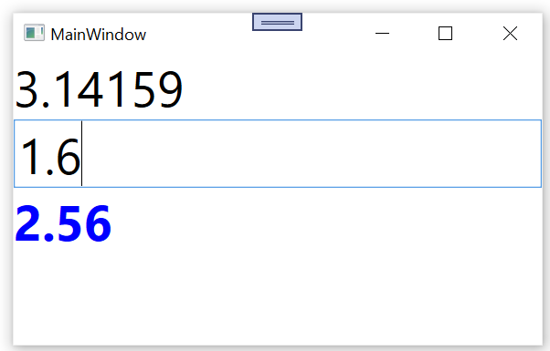
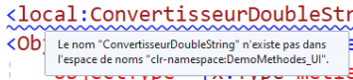
Ressource pour convertisseur + ajout de la conversion au TextBox
<local:ConvertisseurDoubleString x:Key="ConvertisseurDoubleString"/>
</Window.Resources>
Regénérer
<TextBox Text="{Binding Source={StaticResource refCalcCarre},
Path=MethodParameters[0],
UpdateSourceTrigger=PropertyChanged,
Converter={StaticResource ConvertisseurDoubleString},
Mode=TwoWay,
BindsDirectlyToSource=True}"
FontSize="36"/>

Slide 16

Laboratoire #2
Remise:
Lundi 18 septembre 2023, avant 13h00

Slide 17

Horaire
Prochain cours:
Lu 11 sept 2023: C05
Je 14 sept 2023: C06
Semaine suivante:
Lu 18 sept 2023: C07
Je 21 sept 2023: C08
des prochaines rencontres

